Slide 1
Организация сетевого взаимодействия
в системе инклюзивного образования
в Крапивинском муниципальном округе
Т.А. Вальвач,
директор
МБОУ «Борисовская средняя
общеобразовательная школа»

Slide 3
Модель сетевого взаимодействия
по развитию инклюзивного образования
МБУ ДПО "Информационно-методический центр Крапивинского
муниципального округа"
Образовательные
учреждения
Крапивинского муниципального округа
ГБУЗ КО «Крапивинская районная больница»
Территориальная ПМПК
Социально- реабилитационный центр для несовершеннолетних
МКОУ «Крапивинская ОШИ»
МБУ «Крапивинский Центр диагностики и консультирования»

Slide 5
Инклюзивное образование обучающихся с ОВЗ может реализовываться через следующие модели:
1) полная инклюзия - обучающиеся с ОВЗ посещают общеобразовательные учреждения наряду со здоровыми сверстниками и обучаются по индивидуальным учебным планам, которые могут совпадать с учебным планом соответствующего класса, а также могут посещать кружки, клубы, внеклассные общешкольные мероприятия и др.;
2) частичная инклюзия - обучающиеся с ОВЗ совмещают индивидуальное обучение на дому с посещением общеобразовательного учреждения и обучаются по индивидуальным учебным планам. Также обучающиеся с ОВЗ могут посещать кружки, клубы, внеклассные общешкольные мероприятия и др. по согласованию с родителями (законными представителями);
3) внеурочная инклюзия - обучающиеся с ОВЗ обучаются только на дому и посещают кружки, клубы, внеклассные общешкольные мероприятия и др. по согласованию с родителями (законными представителями);

Slide 6
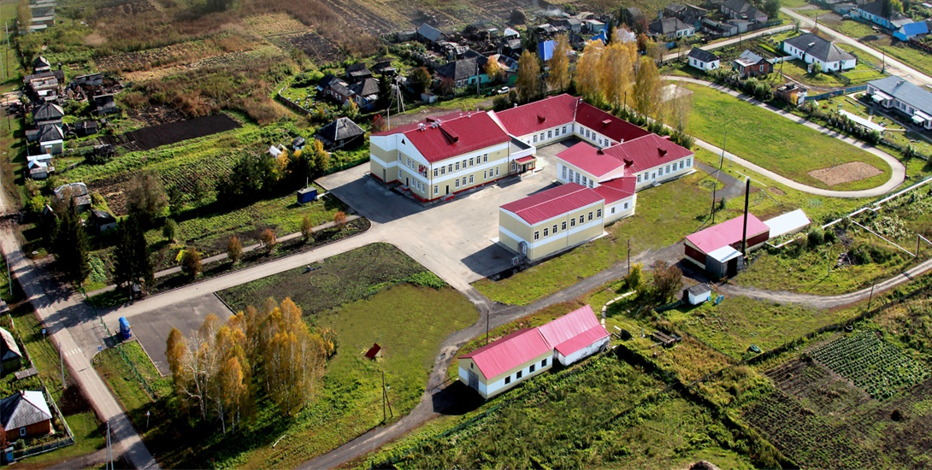
Муниципальное бюджетное общеобразовательное учреждение «Борисовская средняя общеобразовательная школа»

Slide 7
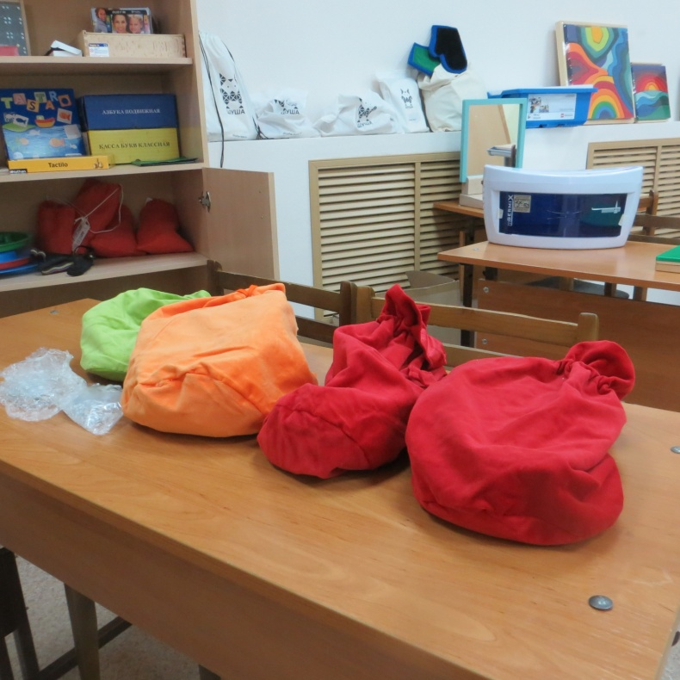
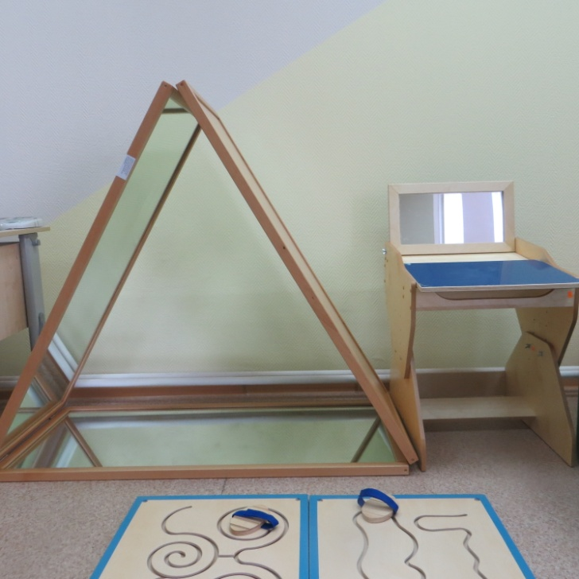
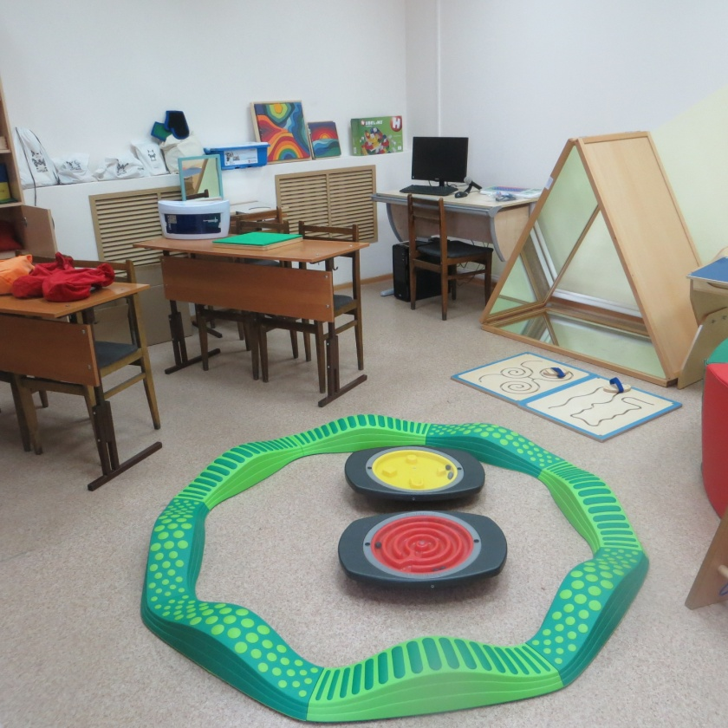
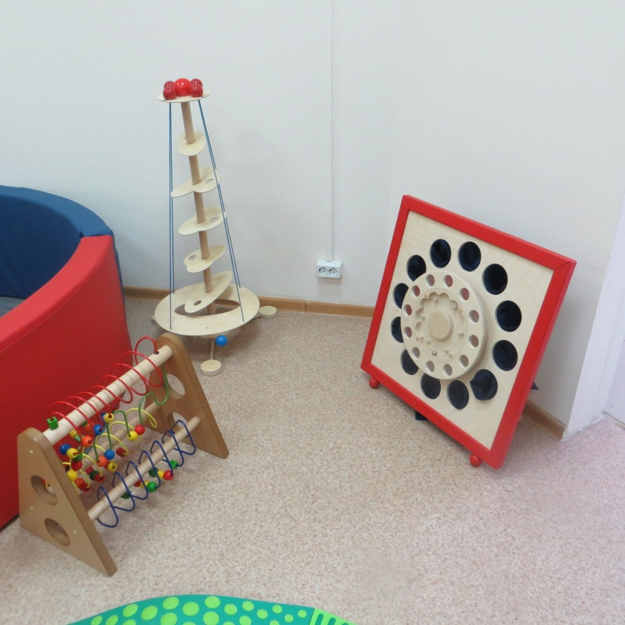
«Доступная
среда»

Slide 8
Муниципальное бюджетное общеобразовательное учреждение «Борисовская средняя общеобразовательная школа» Всего 210 обучающихся, в том числе 5 детей с ОВЗ и инвалидностью
Детей с ОВЗ :
( из них
2 обувающихся с УО (СИПР) )
Детей – инвалидов:
5
ДЕТЕЙ С ОВЗ:
5
ДЕТИ – ИНВАЛИДЫ:
5

Slide 9
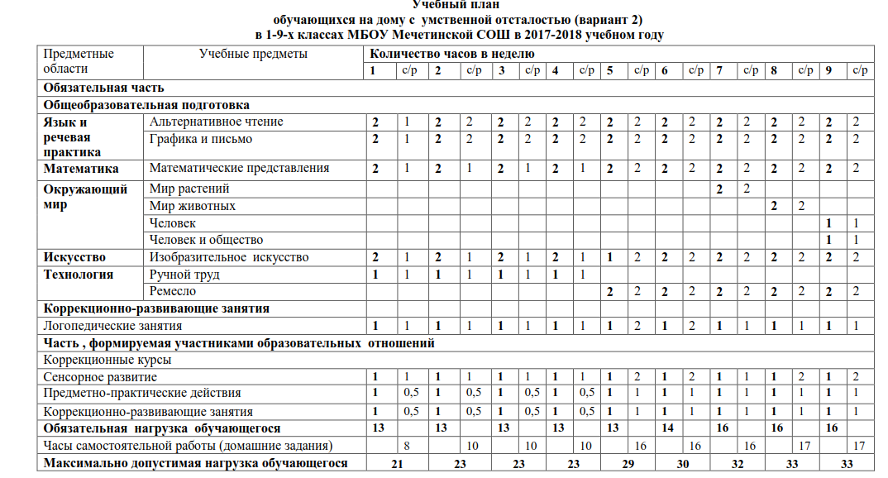
НЕДЕЛЬНЫЙ УЧЕБНЫЙ ПЛАН АООП (ВАРИАНТ 2) ДЛЯ ОБУЧАЮЩИХСЯ С УМЕРЕННОЙ УМСТВЕННОЙ ОТСТАЛОСТЬЮ, НАХОДЯЩИХСЯ НА ДОМАШНЕМ ОБУЧЕНИИ (для разработки СИПР)
С/Р – самостоятельная работа

Slide 10
ФЕДЕРАЛЬНАЯ СЛУЖБА ПО НАДЗОРУ В СФЕРЕ ОБРАЗОВАНИЯ И НАУКИ ПИСЬМО от 7 августа 2018 г. N 05-283 ОБ ОБУЧЕНИИ ЛИЦ, НАХОДЯЩИХСЯ НА ДОМАШНЕМ ОБУЧЕНИИ
Рособрнадзор обращает особое внимание, что в настоящее время учебная нагрузка на домашнем обучении, определяется индивидуально согласно учебному плану, разработанному в соответствии с ФГОС, рекомендациям ПМПК.
Максимальный общий объем недельной образовательной нагрузки обучающихся установлен СанПиН 2.4.2.2821-10 , для обучающихся с ограниченными возможностями здоровья СанПиН 2.4.2.2821-15

Slide 11
ege.pskgu.ru

